Slide 1
Географија VI одд 18.05. до 22.05.2020 Тема: СФЕРА НА ОРГАНСКИОТ СВЕТ (БИОСФЕРА) Наставна содржина: Раси, култури и религии
Застапени раси на Земјата
Сите луѓе на Земјата припаѓаат на еден ист човечки род. Постојат меѓусебни разлики само по бојата на кожата и телесни специфичности како што се: форма и боја на коса, раст, форма налицето и др. Врз овие специфичности влијаат: регионот каде што живеат, релјефот, климатските карактеристики, условите за живот и исхраната.
Според бојата на кожата, постојат три раси: бела, жолта и црна.
Поради меѓусебно мешање на расите настануваат мелези.
1. бела и црна = мулати
2. жолта и бела = местици и
3. црна и жолта = замбози
На Земјата, денес, најбројна е жолтата раса, а после неа следи белата раса и најмалку е застапена црната раса.

Slide 2
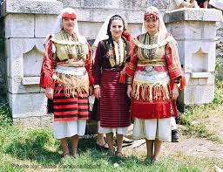
Култури на Земјата
Карактеристики на културното наследство се:
1. јазикот
2. обичаите
3. семејството
4. социјалните политики
5. почитување на религиите
народна носија како културно наследство

Slide 3
Религии на Земјата
Најзастапени религии се:
Христијанската религија е најбројна со 2,3 милијарди верници. Оваа религија е најзастапена во Европа, Америка и Австралија. Според црквата, христијаните се поделени на: православни, католици, протестанти и др.
Исламот е втора најбројна религија со 1,7 милијарди верници. Оваа религија е најзастапена во Азија, а помалку во Европа и во Африка. Муслиманите се поделени на сунити и шиити и др.
Хиндуизмот е религија со нешто повеќе од една милијарда верници. Оваа религија е најзастапена во Азија .
Јудаизмот е религија која се среќава на сите континенти и брои околу 20 милиони верници.

